Slide 1
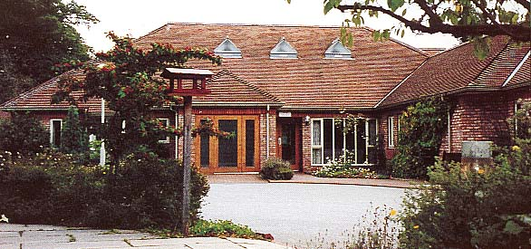
ХОСПИСИ
Проф. д-р Силвия Александрова-Янкуловска, д.м.н.
Notes:
Хоспис “Свети Леонард”, Йорк

Slide 2
Фази в развитието на палиативните грижи:
Ранна фаза - немедицински модел, хосписи като алтернатива на грижите за терминално болните. Хосписи като самостоятелни институции или в дома на болния.
Настоящата фаза може да бъде наречена интегративен модел – отделения за палиативни грижи, екип за палиативни грижи.

Slide 3
Основни организационни форми:
Хоспис в дома
Хоспис като самостоятелна институция с легла
Дневен хоспис
Болнично базирано специализирано отделение за палиативни грижи
Болничен екип за палиативни грижи и борба с болката

Slide 4
ИСТОРИЧЕСКО РАЗВИТИЕ
Ранните хосписи - различни религиозни ордени - Ирландските сестри на милосърдието.
Сесили Сондърс (1918 - 2005)

Slide 5
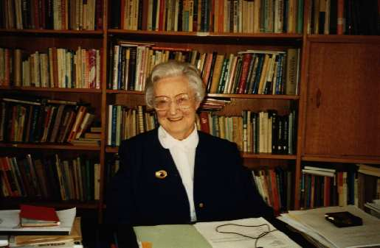
Сесили Сондърс

Slide 6
СЕСИЛИ СОНДЪРС
1918 г. - дата на раждане
1938 г. - колеж “Света Ана”
1939 г. - болница “Свети Тома”
1945 г. - учи за социален работник
1947 г. - завръщане в “Свети Тома”
Среща с Давид Тасма
Доброволка в “Свети Лука” и “Свети Йосиф”
Концепцията за “тоталната болка”

Slide 7
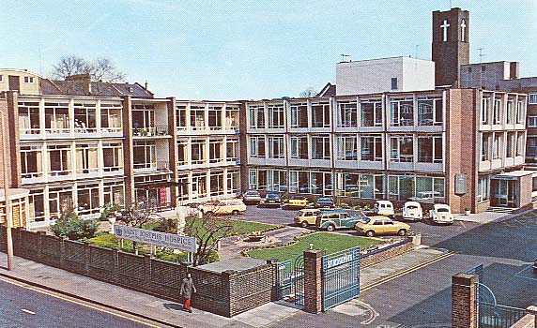
Хоспис “Свети Йосиф”, Лондон

Slide 8
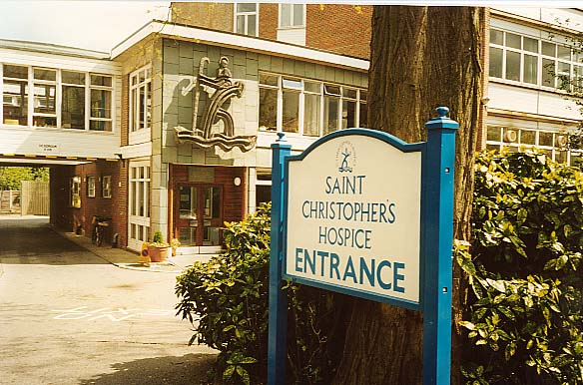
Хоспис “Свети Кристофър”, Лондон

Slide 9
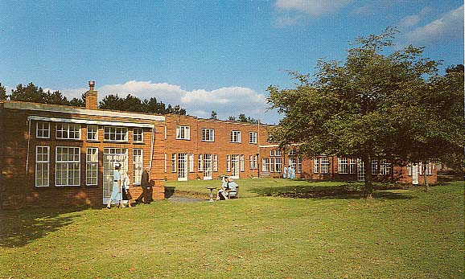
1979 – Хоспис “Филис Тъкуел”, Фарнхам

Slide 10
1979 – Хоспис “Света Мария”, Бирмингам

Slide 11
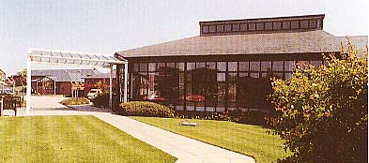
1980 – Хоспис “Тринити”, Блекпул

Slide 12
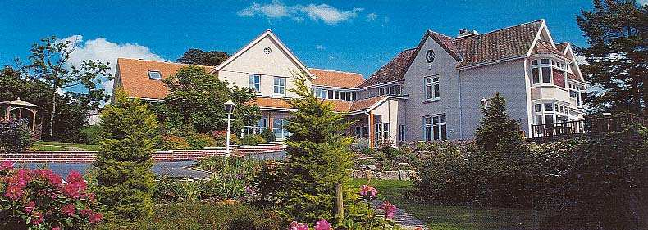
1984 – Хоспис “Норт Девън”, Барнстепъл

Slide 13
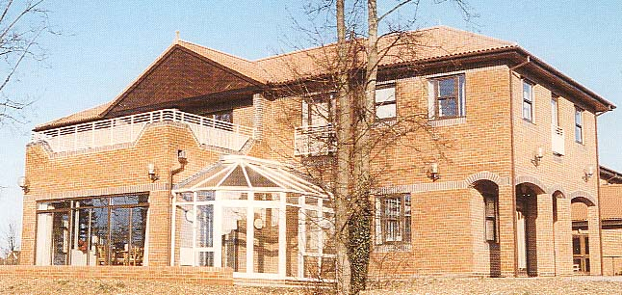
1990 – Хоспис “Къщата на графиня Брекнок”, Андовър

Slide 14
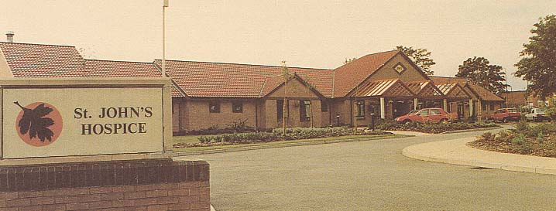
1992 - Хоспис “Свети Джон”, Донкастър

Slide 15
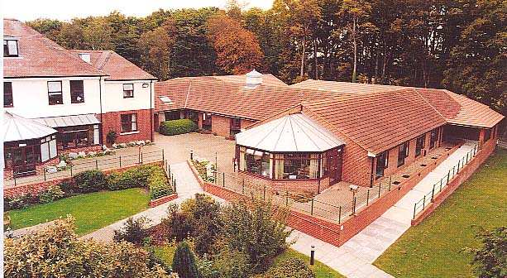
1992 – Хоспис “Свети Майкъл”, Северен Хемпшир, Бейсингстоук

Slide 16
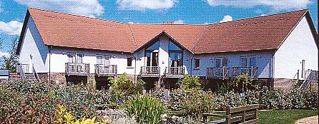
1992 – Хоспис “Съсекс бийкън”, Брайтън

Slide 17
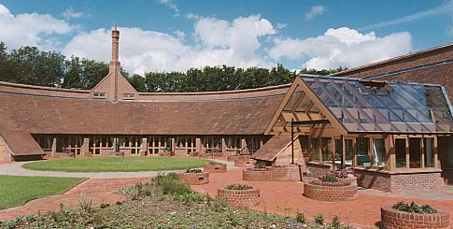
1997 – Детски хоспис “Наоми хаус”, Уинчестър

